Slide 1
游戏账号管理系统
答辩人： 鲍凌众
团队名称：Nameless
团队成员：鲍凌众、石成刚、庞炳恒、李峻宇

Slide 2
第一部分 『项目简介』
目录
第二部分 『系统模块』
CONTENTS
第三部分 『应用技术』
第四部分 『作品展示』
第五部分 『项目亮点』

Slide 3
第一部分
项目简介
海纳百川 自强不息 厚德笃学 知行合一

Slide 4
1
6.某游戏平台玩家账号管理系统
本设计选题为游戏平台玩家账号管理系统，是模拟某大型网络游戏账户的管理开发的。设计的指导思想是一切为使用者着想，界面美观大方，操作简单明了。该系统作为一个有一定实用性的信息管理系统，除了具备增、删、改、查等管理系统的基本操作，还有很良好的容错性，在出现有误操作时能尽量及时地给出警告，以便用户及时地改正。鉴于游戏平台玩家账户信息的特殊性，还应满足用户对个人信息的一切人性化管理需求，包括玩家信息的可视化显示、账户安全、英雄角色的使用情况……

Slide 5
第二部分
系统模块
海纳百川 自强不息 厚德笃学 知行合一

Slide 6
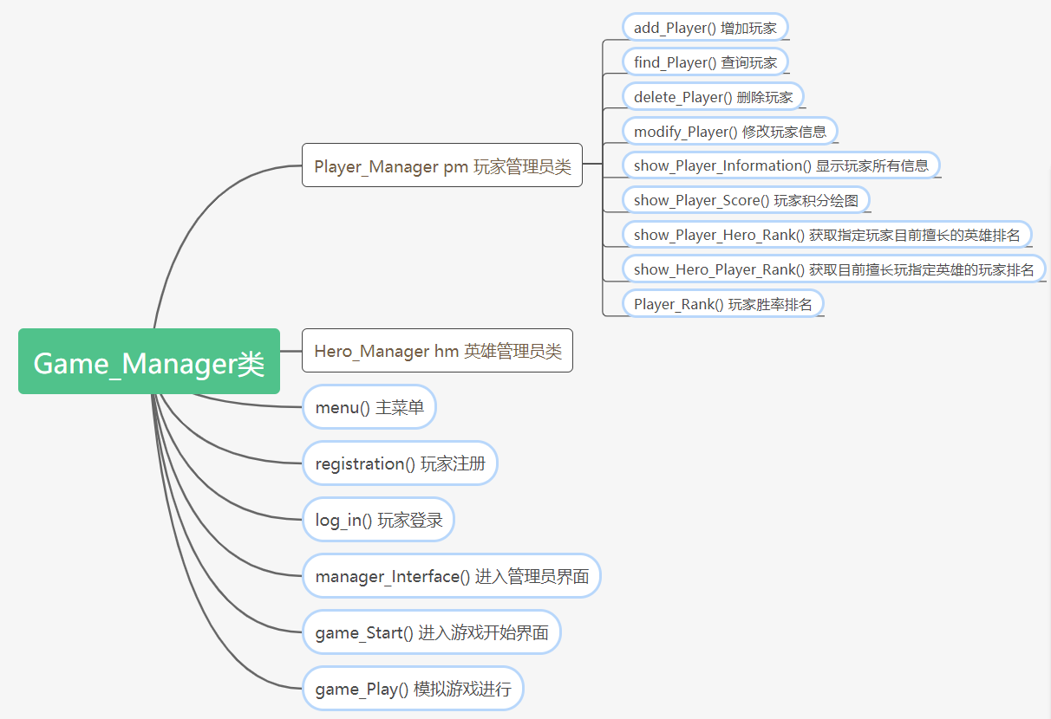
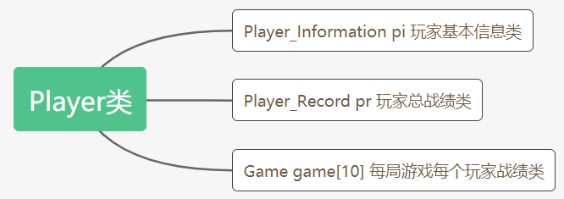
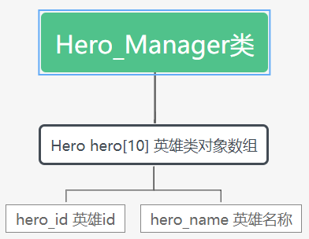
2
功能模块划分

Slide 7
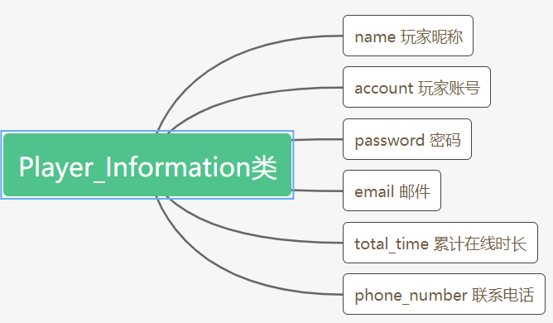
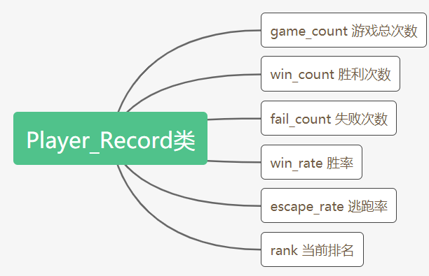
2

Slide 8
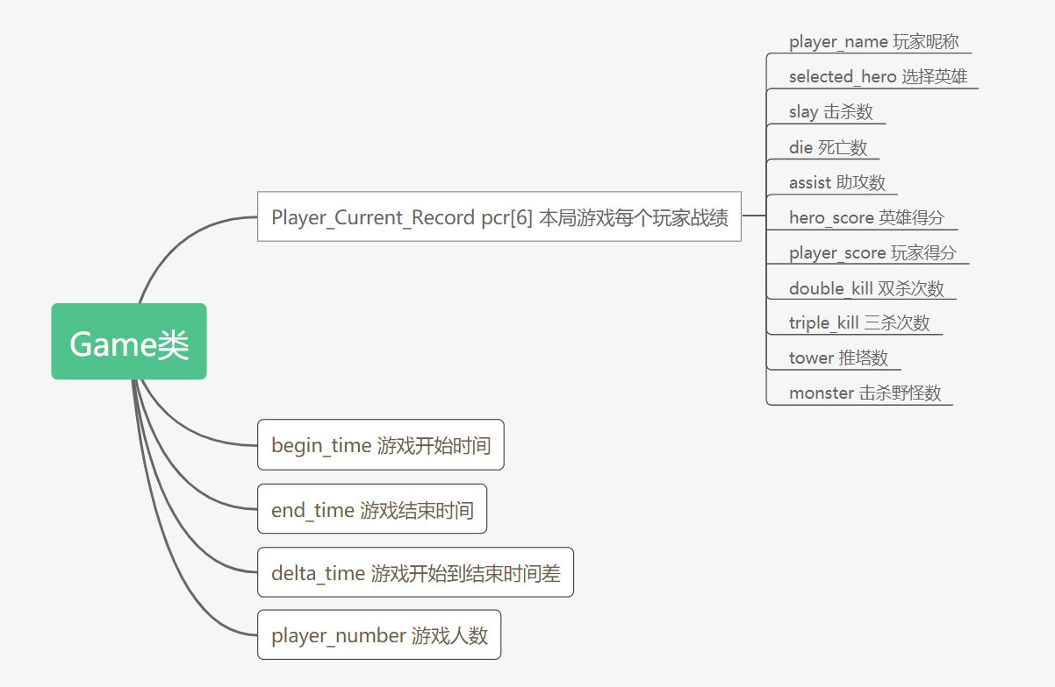
3

Slide 9
第三部分
应用技术
语言：C++
编译环境：Visual Studio2017
海纳百川 自强不息 厚德笃学 知行合一

Slide 10
第四部分
作品展示
海纳百川 自强不息 厚德笃学 知行合一

Slide 11
第五部分
项目亮点
海纳百川 自强不息 厚德笃学 知行合一

Slide 12
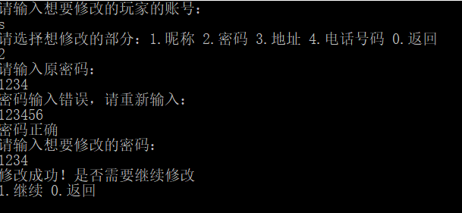
1
项目亮点
1.账户安全
当用户修改自己的密码时，需要再次填写原密码，防止出现盗号风险。

Slide 13
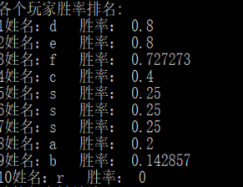
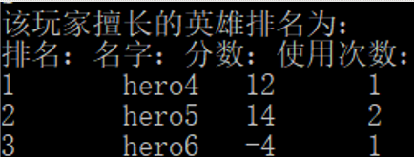
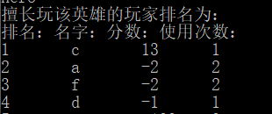
2
项目亮点
2.实时查询当前排名
每当用户结束一局比赛，系统将为用户更新平台的实时排名。并显示用户当前排名及英雄排名。

Slide 14
3
项目亮点
3.实时更新用户名单
当管理员需要快速从大量的人中寻找某个人时，可以快速的定位到该人的信息将信息全部输出。无论是增删改查都会更新名单，不用遍历每个文件寻找。

Slide 15
感谢聆听！
THANK YOU FOR WATCHING!
答辩人：

